Slide 1

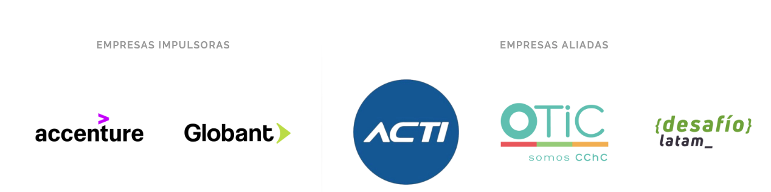
Master Class 1
Test Automation Engineer
NODO - 2025

Slide 2

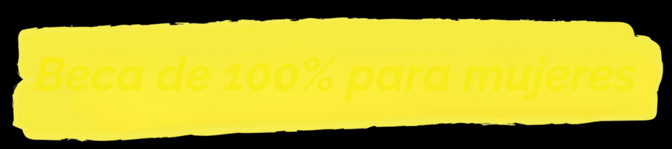
1
Testing y Testing automatizado
2
El rol del QA en ambientes ágiles
¿Cuál es nuestra ruta?
Testing en aplicaciones web
3
4
Conociendo a Cypress
5
Playwright - El futuro del testing web?

Slide 3
Ing. Leonardo José Castillo Lacruz
Desarrollador de software con 25 años de experiencia.
Tech Lead con actuación en proyectos de pequeño, mediano y gran tamaño.
Redes sociales
Linkedin:
https://www.linkedin.com/in/leonardo-castillo-4911571a/
El docente

Slide 4


¿Cuál es el bug más costoso que has visto?
¿Crees que la automatización lo habría evitado?
Notes:
https://padlet.com/ljcl79/cu-l-es-el-bug-m-s-costoso-que-has-visto-p3z5m9ozvcw008uk

Slide 5

Principios del Testing:
¿Por qué Probamos?
El Propósito Real del Testing
Proteger la Experiencia del Usuario: Un bug no es un error de código, es una promesa rota al usuario.
Dar Confianza al Equipo (Velocidad): Permitir que el equipo de desarrollo innove y haga deploys sin miedo a romper lo que ya funciona.
Acelerar el Negocio (Valor): La calidad no es un freno, es un acelerador. Quality enables speed.
La Economía del Bug: Calidad vs. Costo
El principio más importante: "Cuanto más tarde se encuentra un bug, más caro es arreglarlo."
Costo en Desarrollo (1x): El desarrollador lo encuentra y arregla en minutos. (Costo: bajo)
Costo en QA/Staging (10x): Requiere un reporte, gestión, re-testeo, nuevo build. (Costo: medio)
Costo en Producción (100x+): Requiere hotfixes, soporte al cliente, pérdida de reputación, posible pérdida de ingresos. (Costo: altísimo)

Slide 6

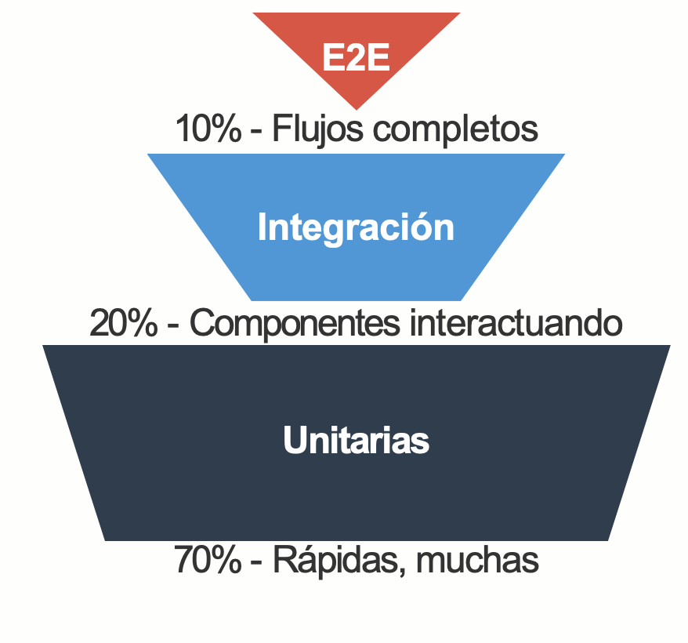
El Mapa de la Calidad: La Pirámide de Testing
Base: Pruebas Unitarias
Rápidas, hechas por el desarrollador.
Medio: Pruebas de Integración
Lentas, involucran piezas como módulos o servicios..
Cima: Pruebas End-to-End
Lentas, prueban el flujo completo. Garantizan la calidad del software

Slide 7
Foco de Hoy:
La Cima de la Pirámide
Los PROS
✅ Confianza Máxima: Valida el flujo de negocio completo. Si esto pasa, el usuario puede completar su tarea.
✅ Realismo Total: Prueba la aplicación tal como la ve el usuario (DOM real, CSS, Red, API).
✅ Cobertura de Flujo: Encuentra bugs en las "costuras" (entre el frontend y el backend) que otras pruebas no ven.
Los CONTRAS
❌ Lentas: Abren un navegador real, esperan a que carguen elementos, navegan... Toman minutos, no milisegundos.
❌ Costosas de Mantener: Un cambio en la UI puede romper decenas de tests si no están bien escritos.
❌ Frágiles (¡Flaky!): El gran villano del testing E2E.

Slide 8

El Rol del QA Automation en Agile & DevOps
"Shift-Left":
Construir Herramientas
Trabajar con los desarrolladores. Ayudarlos a probar antes, incluso en sus máquinas locales.
Crear y mantener el framework de automatización (como el que haremos hoy con Cypress) para que todo el equipo pueda usarlo.
Evangelista de Calidad:
Dueño del Pipeline de CI/CD
No solo reportar el bug, sino preguntar: "¿Cómo evitamos que este tipo de bug vuelva a pasar?".
Asegurar que la "red de seguridad" (Unit, Integration, E2E) corra automáticamente en cada cambio de código.
Conclusión Clave
Tu rol no es solo "automatizar scripts".
Es construir una red de seguridad que permita al equipo moverse rápido y con confianza.

Slide 9
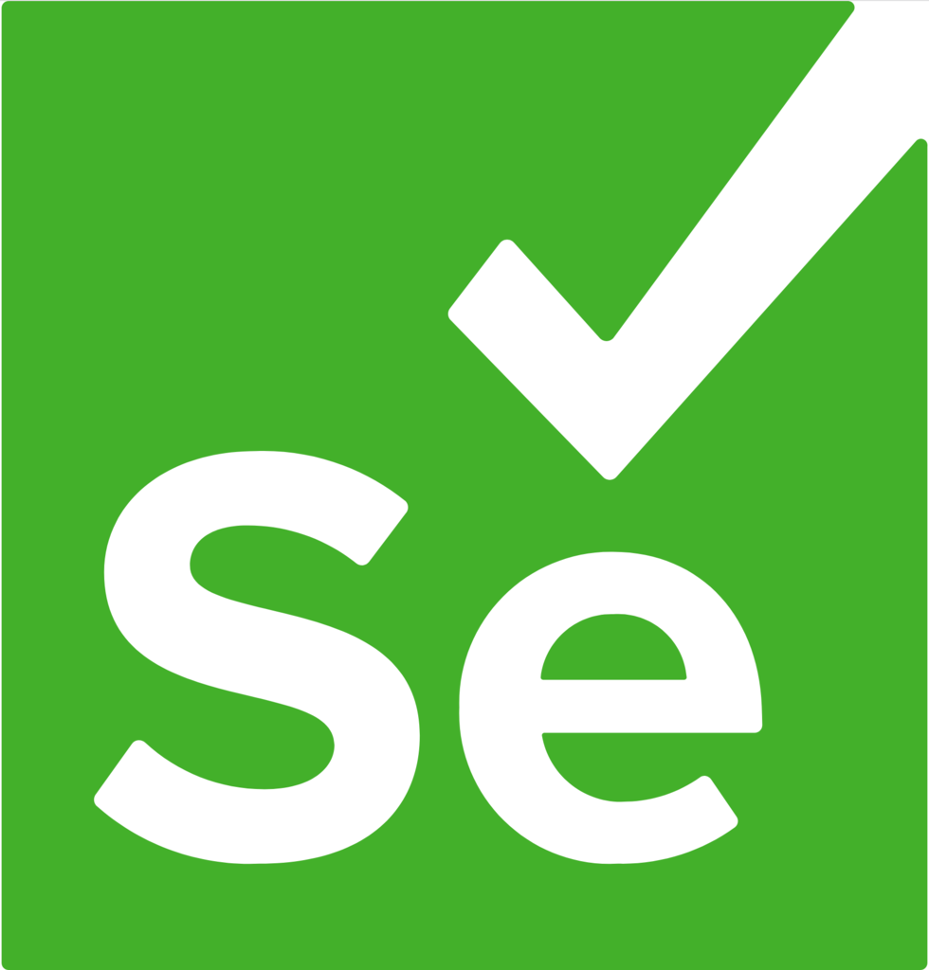


El Ecosistema de Pruebas Web
1. El Clásico: Selenium
2. El Moderno: Cypress
La Nueva Generación: Playwright
El estándar de la industria por más de una década.
Soporta todos los navegadores e lenguajes (Java, Python, C#, JS).
Desafío: Conocido por ser complejo de configurar y propenso a "flakiness" si no se maneja con cuidado.
Creado para el desarrollador moderno (JavaScript/TypeScript).
"Todo en uno": Test runner, aserciones, mocks y espías de red.
Ventaja: Su arquitectura lo hace rápido, visual y muy fácil de depurar.
La respuesta de Microsoft a Cypress.
Arquitectura rapidísima con gran paralelismo.
Ventaja: Excelente para pruebas complejas en múltiples navegadores
a la vez.

Slide 10
¿Por qué Cypress es diferente?
Problema: Debugging Lento ("Caja Negra")
Solución Cypress: El Test Runner Interactivo.
Vives dentro del navegador.
Ves tu app y tus tests corriendo uno al lado del otro.
Problema: Configuración Compleja
Solución Cypress: "Todo en Uno". Una sola instalación (npm install cypress) te da:
El Test Runner (el cerebro).
La biblioteca de aserciones (para verificar).
Mocks y espías de red (para simular el backend).
No necesitas descargar "drivers" ni servidores externos.
Problema: Tests "Flaky" (Inestables)
Solución Cypress: Reintentos automáticos y esperas inteligentes.
Cypress espera automáticamente a que los elementos existan o sean clickeables.

Slide 11
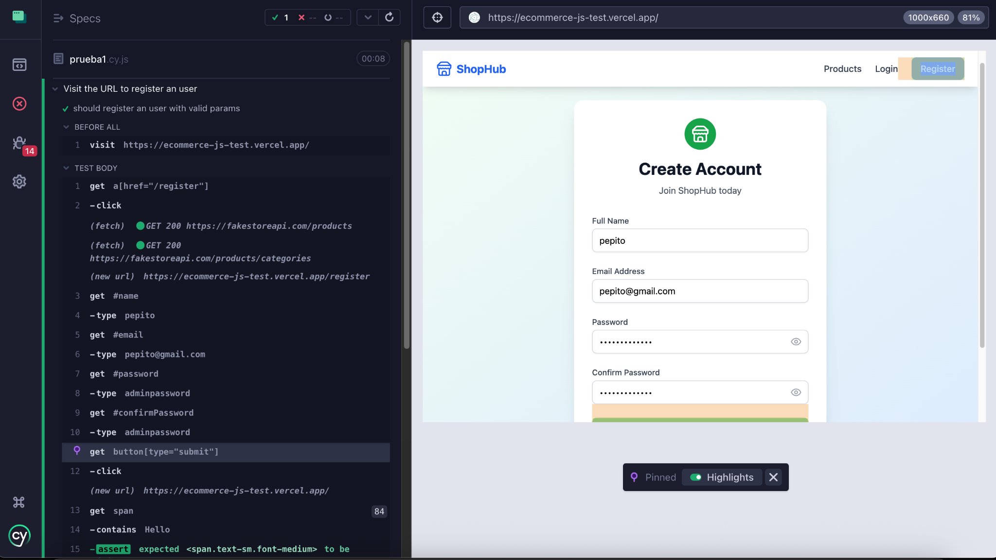
La "Magia" de Cypress: El Test Runner
Log de comandos
La aplicación
Time Travel

Slide 12

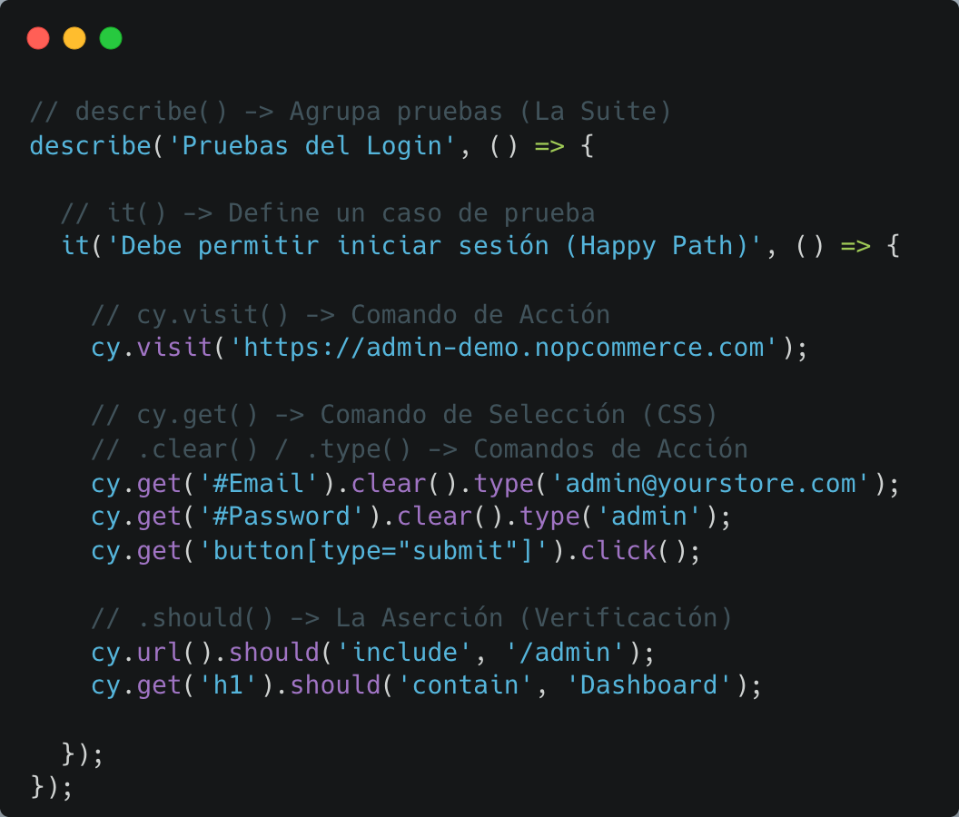
La anatomía de un test en Cypress
Sitio a probar
Selectores de elementos
Acciones
Verificaciones

Slide 13
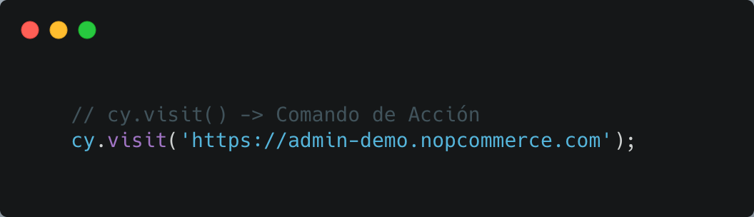
La anatomía de un test en Cypress
Sitio a probar
Selectores de elementos
Acciones
Verificaciones

Slide 14
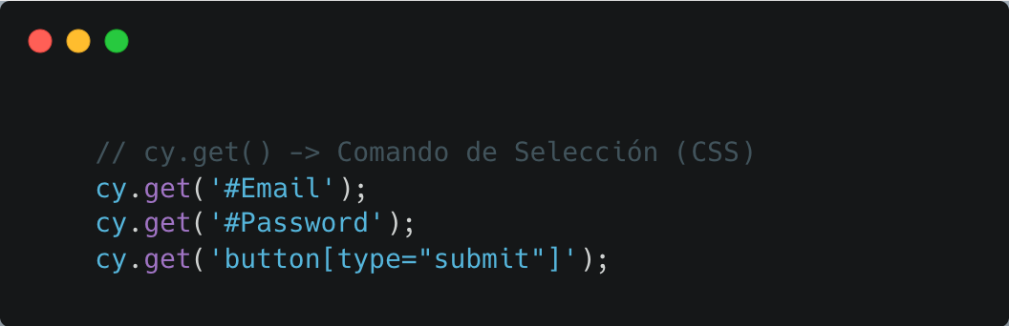
La anatomía de un test en Cypress
Sitio a probar
Selectores de elementos
Acciones
Verificaciones

Slide 15
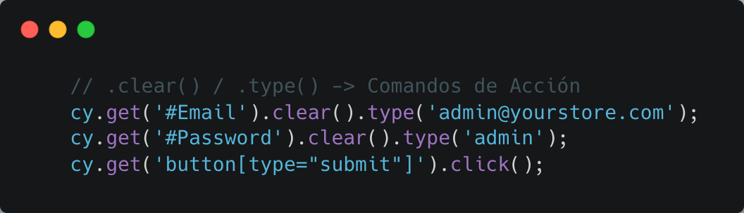
La anatomía de un test en Cypress
Sitio a probar
Selectores de elementos
Acciones
Verificaciones

Slide 16
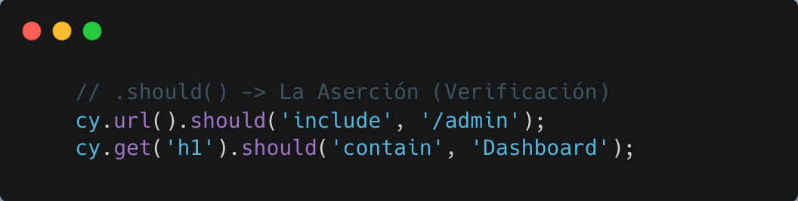
La anatomía de un test en Cypress
Sitio a probar
Selectores de elementos
Acciones
Verificaciones

Slide 17
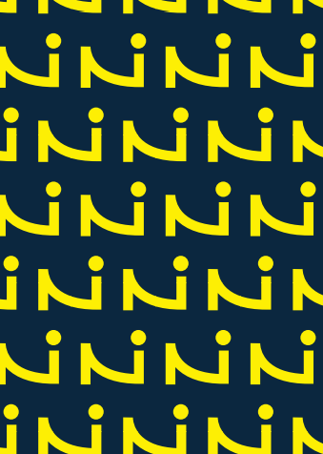
Aplicación Práctica

Slide 18
¿Qué Aprendimos Realmente?

Slide 19
Robustez:
Mantenibilidad
Aprendizaje: El testing E2E es una lucha contra la inestabilidad (flakiness).
Acción: Usamos id (#Email) como selector, que es mucho más estable que clases de CSS.
Acción: Usamos .clear() para asegurar que el estado del formulario fuera limpio. Nunca confiamos en el estado inicial de la app.
Aprendizaje: Los tests "quemados" (hardcoded) son una pesadilla de mantener.
Acción: Usamos beforeEach para eliminar código duplicado (cy.visit).
Acción: Usamos cy.fixture para separar los Datos (nop_user.json) de la Lógica (el test).
Legibilidad:
Depuración
Aprendizaje: Un test que no se entiende, no sirve.
Acción: La estructura describe('Pruebas..., it('Debe hacer...') hace que el propósito del test sea obvio sin leer una línea de código.
Aprendizaje: Vimos en vivo el "Time Travel".
Acción: Pudimos pausar, ver "fotos" (snapshots) de antes y después de cada comando, y ver la app en el runner. Esto elimina las "adivinanzas" al depurar.

Slide 20
El Retador: ¿Qué es Playwright?
Es de Microsoft: Creado y mantenido por el mismo equipo que desarrolló VS Code y TypeScript. Tiene un soporte y desarrollo increíblemente activo.
"Headless-First": Aunque tiene UI (como el "Trace Viewer"), fue diseñado para correr en el "backend" (en CI/CD) de forma súper eficiente.
Multi-Idioma: A diferencia de Cypress (solo JS/TS), Playwright tiene SDKs para TypeScript/JavaScript, Python, Java y .NET.
Más que un Test Runner: Es una biblioteca de automatización de navegador. Puedes usarla para hacer scraping, tomar screenshots... y, por supuesto, para testing E2E.

Slide 21
La Magia de Playwright:
1. Soporte Multi-Motor Real
Cypress controla el navegador (Chrome). Playwright controla los motores de navegador directamente. Con una sola API, puedes correr tus tests en:
Chromium (El motor de Chrome y Edge)
WebKit (El motor de Safari)
Gecko (El motor de Firefox)
Esto significa que puedes probar en Safari (WebKit), algo que es un gran dolor de cabeza en Cypress.
2. "Browser Contexts" (¡El Secreto de la Velocidad!)
Cypress: Abre un navegador, y corre tus tests en serie (uno tras otro) dentro de él.
Playwright: Puede abrir múltiples "Browser Contexts" (mini-navegadores aislados, como "ventanas de incógnito" con esteroides).
¿Qué permite esto? Paralelismo Masivo.
Playwright puede ejecutar 5, 10 o 20 tests a la vez (en paralelo), cada uno en su propio contexto aislado. No chocan entre sí.
Notes:
Algunos les hemos solicitado mediante correo dirección particular

Slide 22
Cypress vs. Playwright
Característica | Cypress | Playwright
Experiencia de Debug | ⭐ Ganador Absoluto | Muy bueno (Trace Viewer)
(Time Travel, UI Visual) | El Test Runner en vivo es inigualable para aprender y depurar. | El "Trace Viewer" es excelente, pero es un reporte post-ejecución.
Paralelismo (Velocidad) | Limitado (Tests en serie) | ⭐ Ganador
Soporte de Navegadores | Foco en Chrome/Edge | ⭐ Ganador
Instalación y Setup | ⭐ Ganador | Fácil, con un paso extra
Manejo de Red (Mocks) | Empate (Ambos Excelentes) | Empate (Ambos Excelentes)
Notes:
Algunos les hemos solicitado mediante correo dirección particular

Slide 23

¡Gracias por su tiempo!

